Slide 1
防災教育教師手冊

Slide 2
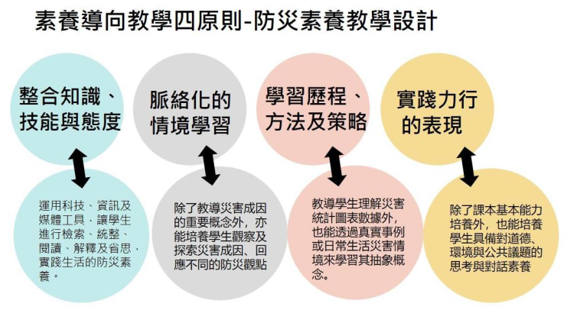
第一章 防災概論

Slide 3
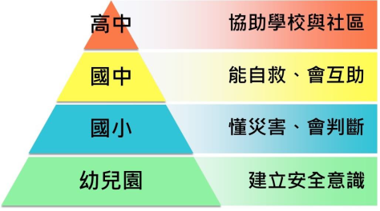
第一章 防災概論

Slide 4
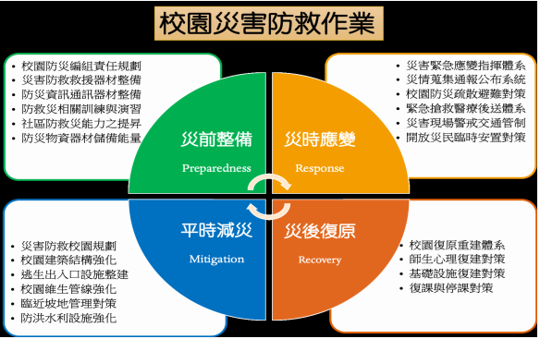
第一章 防災概論

Slide 5
第二章 火災
一、安全意識
二、認識火災
三、火災預防
四、火災整備
五、火場應變

Slide 6
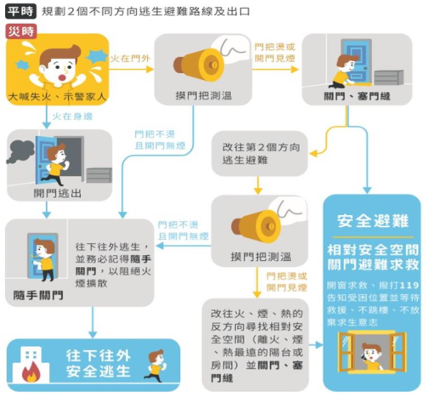
第二章 火災

Slide 7
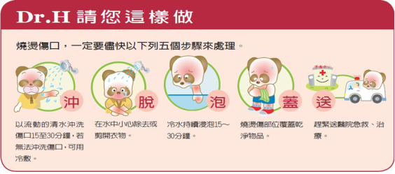
第二章 火災

Slide 8
第三章 地震災害
網路上出現「黃金三角」理論，即為建築物倒塌撞擊在物體或家具上時，透過靠近利用物體下方的空間，透過這個空間免於被外在的物體擠壓而受傷，這個空間就是所謂的「黃金三角」。 但是，黃金三角未必能有效防護，當地震發生時，設法尋找安全地點以保護自己，
避免受傷為首要目標。建議正確採取DCH 方式（Drop 臥倒、趴下, Cover 掩蔽、掩護, Hold on握緊、穩住）是最簡單、也是最可靠的方法。

Slide 9
第四章 風災與水災
一、風水災害種類
二、風水災災害風險管理
1. 水災災害預警
2. 颱風災害預警
三、風水災害防救災演練
四、與水共生的思維

Slide 10
第五章 坡地災害
一、坡地災害的基本認識
（一）坡地災害類型：土石流、落石、崩塌、地滑
（二）坡地災害成因及徵兆：降雨、地震、融雪、水庫區水位升降、溫度變化
（三）坡地災害潛勢區：土石流潛勢溪流、順向坡
二、災前整備
三、災中應變
四、災後復建

Slide 11
第六章 其他災害
一、熱傷害
二、空氣污染災害

Slide 12
第七章 防災教育資源
一、防災教學參考示例-風水災/火災/地震災害/坡地災害—雲端硬碟連結
https://drive.google.com/drive/folders/1l8TSLt75fj5YZ64pjDn7ytUhmz6VKniW?usp=sharing
二、關鍵提醒－網路資源連結：
● 交通部中央氣象局：https://www.cwb.gov.tw/V8/C/K/announce.html
● 內政部消防署：http://nfa.dboem.com/cht/index.php?code=list&ids=72
● 中央災害應變中心「災害情報站」：https://www.emic.gov.tw/cht/index.php?code=list&ids=444
● 教育部防災教育資訊網：部會教學資源區
https://disaster.moe.edu.tw/WebMoeInfo/FormPageViews/Info/teachingMaterial/TeachingMater
ial.aspx
● 各縣市簡易疏散避難地圖：https://www.nfa.gov.tw/cht/index.php?code=list&ids=82
● 氣候變遷災害風險調適平台：https://dra.ncdr.nat.gov.tw/Frontend/Education/Brief?NowMenu=Brief
● 土石流防災資訊網：https://246.swcb.gov.tw/#
● 水利災害應變學習中心：https://llc.wcdr.ntu.edu.tw/
● 全球災害事件簿：https://den.ncdr.nat.gov.tw/
● 行政法人國家災害防救科技中心：https://www.ncdr.nat.gov.tw/
● 防災有bear 而來：https://bear.emic.gov.tw/MY/#/home

